Slide 1

Test Driven Development
Code Testable

Slide 2


Slide 3


Isolation
Pour permettre la séparation
Externaliser les dépendances
public Moteur() {
reservoirHuile = new ReservoirHuilePlein();
}
public MoteurOk(ReservoirHuile reservoirHuile) {
this.reservoirHuile = reservoirHuile;
}
Bannir les dépendances cachées
Notes:
On ne veut pas d’effets de bord. Savoir d’où vient un pb.
… donner des veines / des branchements
l’intérieur d’un PC
… exemple d’une boite noir :
- un truc soudé
- une freebox

Slide 4
Le TDD ne donne pas l’immunité
Le code peut être testé et
Classes et méthodes fourre-tout
Les tests souffrent
Performances (constructeur couteux)
Compréhensibilité (tests = spécifications)
Le développeur aussi
Tests lents
Maintenabilité

Slide 5
Leitmotiv
Deux lignes de conduite
Isolabilité
Simplicité
Notes:
Ok en théorie mais concrètement, comment reconnaître le loup?
Savoir, mais c pas si evident de le reconnaître.
L’idée c’est aussi de savoir reconnaître les signes d’un code intestable.
Ce qui fait qu’on sait qu’un loup et un loup, meme s’il est déguisé en mere grand.

Slide 6
Symptômes d’un code intestable
Constructeur cher
Instanciation
directe
Classes hyperactives
Interroger des
collaborateurs
Blocs statiques
Isolabilité
Simplicité
Annuaires
Mélanger
service et valeur
Etats globaux
Méthodes chargées

Slide 7
Ennemis jurés
public class Dictionnaire {
private Map<String, String> definitions = new HashMap<String, String>();
public Dictionnaire() throws IOException {
File file = new File("francais.txt");
BufferedReader reader = new BufferedReader(new FileReader(file));
String ligne;
while ((ligne = reader.readLine()) != null) {
String[] tableauLigne = ligne.split(":");
definitions.put(tableauLigne[0], tableauLigne[1]);
}
}
public String getDefinition(String mot) {
return definitions.get(mot);
}

Slide 8
Forte dépendance
public Dictionnaire() throws IOException {
File file = new File("francais.txt");
BufferedReader reader = new BufferedReader(new FileReader(file));
String ligne;
while ((ligne = reader.readLine()) != null) {
String[] tableauLigne = ligne.split(":");
definitions.put(tableauLigne[0], tableauLigne[1]);
}
}
Test très lent
Obligé d’avoir un fichier

Slide 9
@Test
public void testGetDefinition_WhenMotNonTrouve() throws IOException {
Dictionnaire dico = new Dictionnaire();
(…)
}
@Test
public void testGetDefinition_WhenMotNonValide() throws IOException {
Dictionnaire dico = new Dictionnaire();
(…)
}

Slide 10
Symptômes d’un code intestable
Un constructeur cher

Slide 11
Un constructeur trop cher
Pourquoi c’est mal
On ne peut PAS éviter d’instancier une classe pour la tester
Enlève une veine (seam)
Test pas isolé
Test potentiellement couteux
Difficile de simuler un autre comportement
Voire plus, si c’est utilisé par d’autres tests

Slide 12
Un constructeur trop cher
Signes d’alertes mis à jour
If, switch, loop
new d’objets
Des appels static
…. En fait autre chose que des assignations d’attributs
Un constructeur spécial test
Init()
Du code spécial test : @VisibleForTesting

Slide 13
Un constructeur trop cher
Comment y remédier
Pas de constructeur
Faire des constructeurs relais uniquement
Passer les collaborateurs prêts en paramètres au lieu de les créer
Injection de dépendances
Factories

Slide 14
public class DictionnaireTestable {
private Map<String, String> definitions = new HashMap<String, String>();
public DictionnaireTestable(Map<String, String> definitions) throws IOException {
this.definitions = definitions;
}
}
Le constructeur
ne coute plus cher
Veine créée :
Le code n’est plus « collé »

Slide 15
public class DictionnaireFactory {
public static Dictionnaire buildFromTextFile() throws IOException {
Map<String, String> definitions = new HashMap<String, String>();
File file = new File("francais.txt");
BufferedReader reader = new BufferedReader(new FileReader(file));
String ligne;
while ((ligne = reader.readLine()) != null) {
String[] tableauLigne = ligne.split(":");
definitions.put(tableauLigne[0], tableauLigne[1]);
}
return new DictionnaireTestable(definitions);
}
}
Séparation des
responsabilités
Notes:
Graphe d’objets / logique métier
Dico : obtenir les définitions
Factory : construire la référence des définitions

Slide 16
Principe de responsabilité unique
Je cherche sur Internet de quelle matière première j’ai besoin pour en fabriquer
J’appelle Air France pour réserver un billet d’avion et aller en chercher en Chine
Je demande au service Bureautique de m’en installer un nouveau

Slide 17
Symptômes d’un code intestable
Un constructeur cher
Des instanciations directes

Slide 18
Des instanciations directes
Pourquoi c’est mal
Couplage fort
Enlève une veine (seam)
Test pas isolé
Test potentiellement couteux
Difficile de simuler un autre comportement

Slide 19
Des instanciations directes
Signes d’alertes
Des « new » dans une classe autre que Factory ou Builder
Notes:
Objet valeur ne coute pas à etre instancier.

Slide 20
Des instanciations directes
Comment y remédier
Passer les objets nécessaires en paramètres de la méthode
Séparer construction du graphe d’objets de la logique métier
Injection de dépendances
Factories
Notes:
Mais dépendant du framework
Un peu bourrin : toutes les instances sont mockées
Peu répandu

Slide 21
Symptômes d’un code intestable
Un constructeur cher
Des instanciations directes
Des blocs statiques
Notes:
Le meme genre de probleme

Slide 22
Des blocs statiques
public class Joueur {
private static Plateau plateau;
static {
if (Environnement.IS_DEMO) {
plateau = new PlateauCommercial();
} else {
plateau = new PlateauDeDemo();
}
}
public void joindre(Partie partie) {
}
}

Slide 23
Des blocs statiques
Pourquoi c’est mal
Couplage très fort
Pas possible de le remplacer par un mock
Ni de le surcharger dans les tests
Potentiellement très couteux
Effets de bord entre des tests censés être isolés
Le test passe, parfois
Etat permanent
Notes:
Impossible de simuler un autre comportement
Impossible de changer son état une fois que c’est initialisé => Certains tests peuvent marcher

Slide 24
Des blocs statiques
Signes d’alertes
Static {}
Un test qui ne fonctionne plus au sein d’une suite
Comment y remédier
Supprimer tous les bloc statiques et introduire des classes
Passer les collaborateurs en paramètres au lieu de les créer
Injection de dépendances
Factories

Slide 25
Symptômes d’un code intestable
Un constructeur cher
Des instanciations directes
Des blocs statiques
Une dynastie de classes
Des états globaux
Notes:
- 5e symptome qui empeche le code d'etre isolable

Slide 26
Des états globaux
Pourquoi c’est mal
Mensonge : « il n’y a pas de dépendances. »
Méthode statique ou Singleton = dépendance cachée.
Pas de veine pour placer un mock
Test pas isolé
Test potentiellement couteux
Difficile de simuler un autre comportement
Risque de perturbations avec d’autres tests
Etat présumé
Plus longs à lancer
Débogage difficile
Notes:
Débogage difficile
Si oubli de réinitialiser l’état à la fin
Pas de tests en parallèle
Chaque test doit commencer avec un état présumé pour fonctionner. Mais cela peut avoir été modifié par un autre test.
Impossible de lancer les tests en parallèle => + long
Débogage difficile

Slide 27
Des états globaux
Signes d’alertes
Des singletons
Du code static : variable, bloc, méthode
… même un seul !!!
« chargement global (global load) » : nombre de variables pouvant être modifiées par un état global
Des tests qui fonctionnent seuls mais pas en groupe
ou vice versa
Notes:
Un seul singleton = 100 valeurs partagées

Slide 28
Symptômes d’un code intestable
Un constructeur cher
Des instanciations directes
Des blocs statiques
Une dynastie de classes
Des états globaux
Des classes hyperactives
Notes:
Le meme genre de probleme

Slide 29
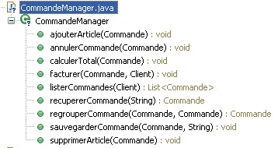
CommandeManager

Slide 30
Des classes hyperactives
Pourquoi c’est mal
Classe fourre-tout
Peu robuste aux changements
Lisibilité
Maintenabilité
Notes:
- lisibilité de la classe (ca revient à avoir un grand main et tout dedans, une appli en C)
- enlever "test plus complexe" et remonter "lisibilité" et "maintenabilité"
Pour chaque modif, ce sera elle à modifier
Debogage : si beaucoup d

Slide 31
Des classes hyperactives
Signes d’alertes
« manager », « utils », « helper »
Qu’est ce qu’elle fait?
Pas évidente à comprendre pour un nouvel arrivant / Pas facile d’avoir en tête ce qu’elle fait en une fois
Difficile de trouver un nom à la classe
Quand un champ n’est utilisé que par quelques méthodes
Beaucoup de champs et/ou collaborateurs
Beaucoup de méthodes
Méthodes avec peu de rapport les unes les autres
Méthodes statiques
Notes:
Très très fréquent

Slide 32
Des classes hyperactives
Comment y remédier
Etapes
Identifier les responsabilités de la classe
Les nommer
Les extraire dans autant de classes
Une classe peut avoir le rôle d’orchestrer
Comment identifier les responsabilités?
Repérer les méthodes qui ne sont utilisées que par un ou quelques champs
Repérer les méthodes statiques et les rendre à leur paramètres (ou wrapper de paramètres)
listerCommandes(Client client)
Regrouper méthodes qui se ressemblent
Regrouper les attributs souvent utilisés ensemble
Notes:
Méthode statique : méthode à qui il manque une classe

Slide 33
Des classes hyperactives
Comment y remédier (suite)
Si code legacy
Extraire une classe pour chaque modification / nouvelle fonctionnalité
Notes:
Méthode statique : méthode à qui il manque une classe

Slide 34
Des classes hyperactives
Comment y remédier (suite)
Si code legacy
Extraire une classe pour chaque modification / nouvelle fonctionnalité
Imbriquer les collaborateurs
A
A
W
W
X
Z
Y
X
Y
Z
Notes:
Méthode statique : méthode à qui il manque une classe

Slide 35
Symptômes d’un code intestable
Un constructeur cher
Des instanciations directes
Des blocs statiques
Une dynastie de classes
Des états globaux
Des classes hyperactives
Des méthodes trop chargées

Slide 36
Au guichet du Grand Huit
public boolean laisserPasser(Personne personne) {
if (personne.getAge() > 12 && personne.getTaille() > 1.3
&& personne.estEnBonneSante()) {
if (
(personne.getAge() < 18 && personne.estAccompagne())
|| (personne.getAge() >= 18)){
facturer(personne);
return true;
}
}
return false;
}
Notes:
- si condition 1 rempli, si 1 et 2, si 2 et 3, si 1 et 3 => false. Tests peu robuste aux changements.

Slide 37
Des méthodes trop chargées
Pourquoi c’est mal
Augmente la complexité des tests
Très sensible aux modifications
Difficile de comprendre tout de suite le fonctionnement

Slide 38
Des méthodes trop chargées
Signes d’alertes
Si ça dépasse l’écran
S’il y a des ifs, switch, loop….
Plus d’un && ou ||
If/else imbriqués
Check NULL
Des commentaires sont nécessaires pour expliquer la logique
Une complexité élevée (cf sonar)
Notes:
S’il y a plusieurs chemins d’exécutions possibles et que c’est confus
Design pattern stratégies
Vérification d’objets NULL

Slide 39
Des méthodes trop chargées
Comment y remédier
Découper en plusieurs autres méthodes
Extraire d’autres classes et déléguer
Favoriser le polymorphisme
Erreurs :
Retourner des objets vides plutôt que des NULL
Donner des valeurs par défaut (pour éviter un else)
Notes:
Design pattern stratégies
Surtout si if redondants

Slide 40
Symptômes d’un code intestable
Un constructeur cher
Des instanciations directes
Des blocs statiques
Une dynastie de classes
Des états globaux
Des classes hyperactives
Des méthodes trop chargées
Mélanger les objets valeurs et les objets services
Notes:
Le meme genre de probleme

Slide 41
Objet valeur / Objet métier
Client
Joueur
Expresso
Objet valeur
Facile à instancier
Pas de services dans le constructeur
Orienté état
Probablement pas d’interface
Pas de comportement externe
Objet service
Toujours injecté, jamais instancié
Souvent une interface
Souvent créateur d’objet valeur
Orienté service
A mocker
BanqueService
CommandeValidator
BaseDeDonnees
Notes:
Ont des données
Font des choses

Slide 42
Mélanger les objets valeurs et les objets services
Pourquoi c’est mal
Devoir tout mocker
Tests couteux
Comment y remédier
Externaliser des classes valeurs
Faire communiquer les services par des objets valeurs

Slide 43
Symptômes d’un code intestable
Constructeur cher
Instanciation
directe
Classes hyperactives
Interroger des
collaborateurs
Blocs statiques
Isolabilité
Simplicité
Annuaires
Mélanger
service et valeur
Etats globaux
Méthodes chargées
Héritage
Notes:
Savoir, mais c pas si evident de le reconnaître.
L’idée c’est aussi de savoir reconnaître les signes d’un code intestable.
Ce qui fait qu’on sait qu’un loup et un loup, meme s’il est déguisé en mere grand.

Slide 44
Vers du code testable
Composition plutôt
Qu’héritage
Limiter
dépendances
directes
Petites classes
Supprimer les singletons,
static et annuaires
1 classe = 1 responsabilité
Donner des veines
pour les mocks
Pas de longues
initialisations
Séparer les
responsabilités
Simplicité
Isolabilité
Petites
méthodes
Injecter les
dépendances
Polymorphisme
Injecter les
dépendances
Injecter les
dépendances
Injecter les
dépendances
Passer les objets utilisés
Directement en paramètre
1 scénario = 1 test
Notes:
Exceptions
Si l’objet global est une constante / immutable
Et ses attributs transitifs aussi
Ok si primitif, attention si objet (ça peut changer)
Si l’information ne va que dans un sens
Logger

Slide 45
Design Patterns
Pour faire du code testable il suffit de suivre les designs patterns

Slide 46
Entity
Pattern Entity
Classe orientée DATA
Pas de méthode
Pas de traitement
Très proche d’une table de base de données mais pas obligatoirement
Compatible SRP

Slide 47
Pattern Loosely Coupled Objects
Les entités ont une interface commune
IEntity
Aucune dépendance
Projet dédié sans dépendance
Si possible
Pas de dépendance EF
Pas de Database First (si possible)
Pas d’annotation EF

Slide 48
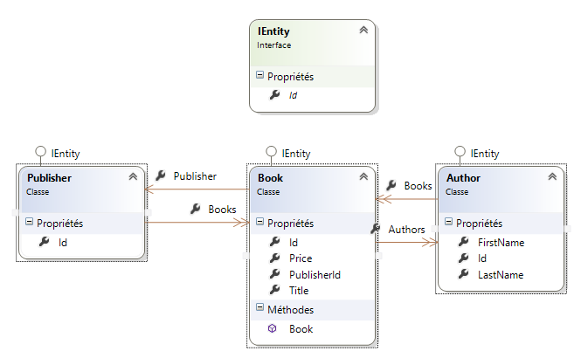
Entity

Slide 49
Tests des entités
public void T001EntityTest()
{
Book b = new Book { Title = "TDD" };
Assert.AreEqual("TDD", b.Title);
}
Pas beaucoup d’intérêt en tant que tel, mais …

Slide 50
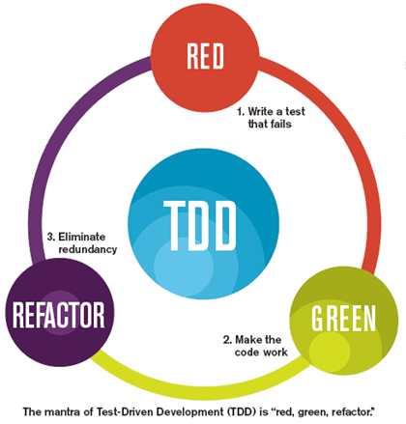
Le cycle RGR

Slide 51
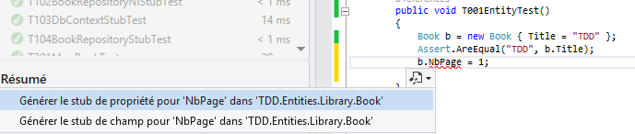
Test First
Pour ajouter une propriété à Book écrire d’abord le test !
Visual vous générera la propriété

